Slide 1
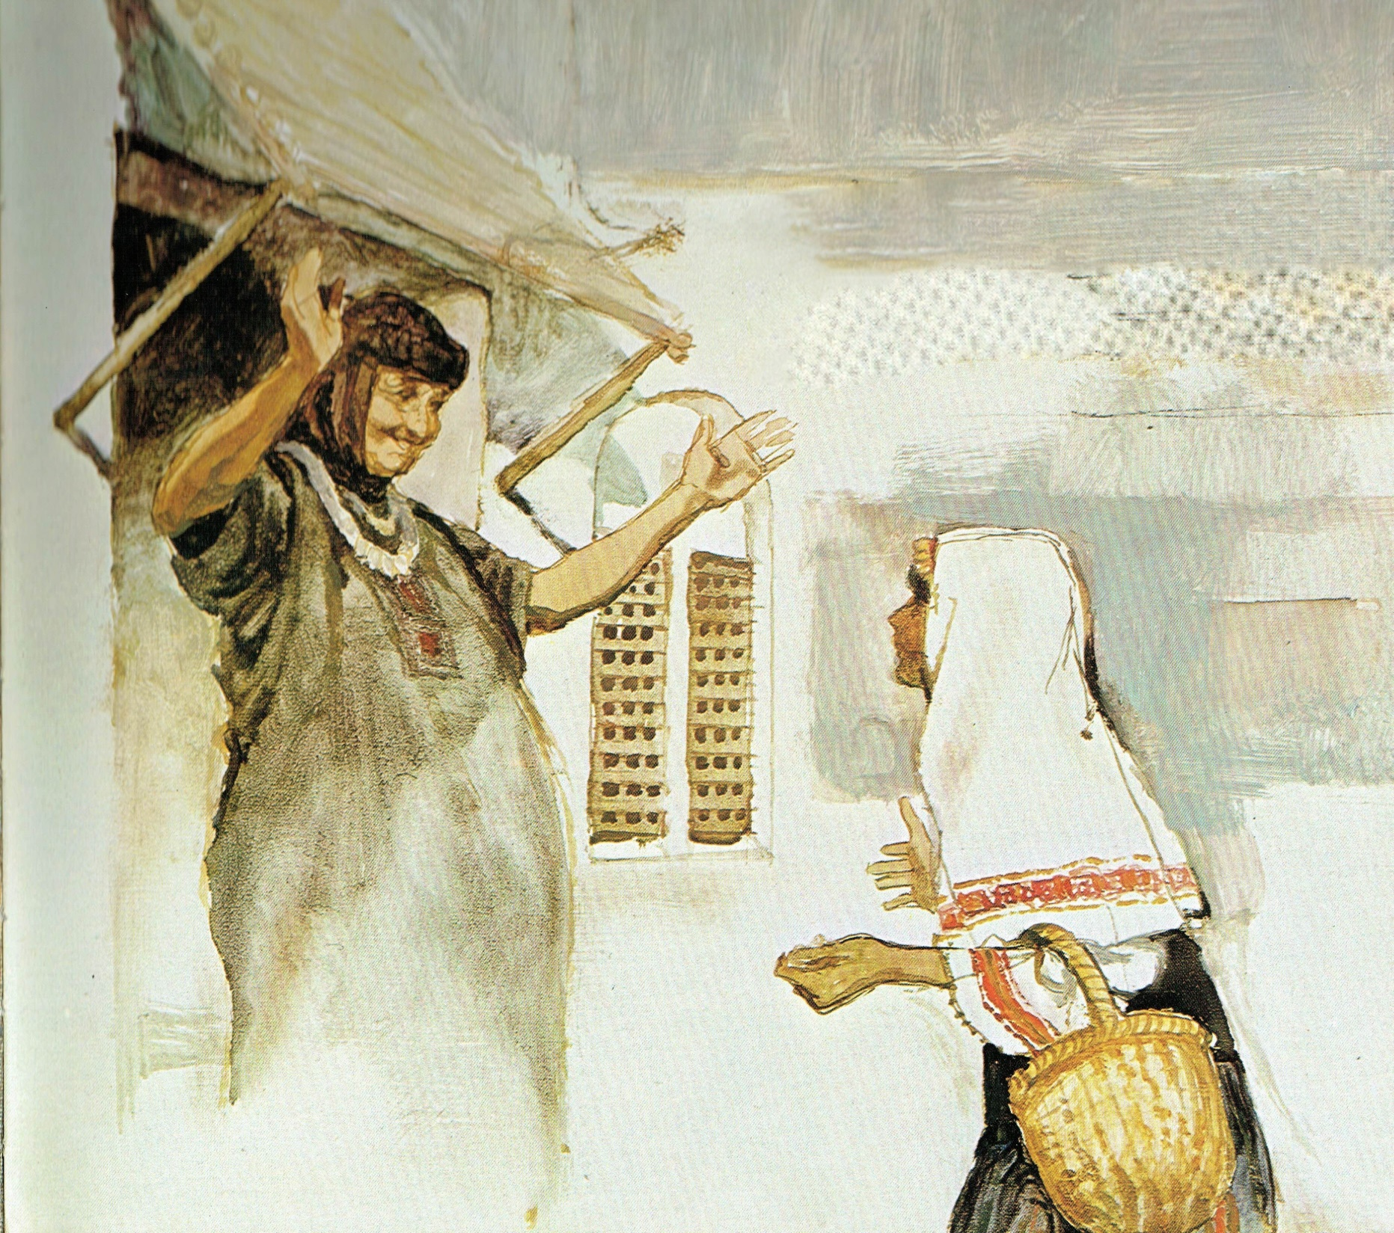
Zo veel beter dan een zwangerschapstest
‘De meest gezegende ben je
van alle vrouwen,
en gezegend
is de vrucht van je schoot!’
Gods lieve zorg en troost
Lukas 1: 39-45

